Slide 1
Fundamentos de Programación y Visualización de Datos en R
Introducción a Tidyverse Guillermo Basulto-Elias

Slide 2
Introduction to Tidyverse
Los paquetes de R es lo que lo hacen resaltar sobre otros lenguajes de programación
Cualquiera puede contribuir con un paquete en cualquier momento
Algunos paquetes populares:
lme4: Modelos lineales con effectos mixtos.
Rcpp: Acelerar código de R con C++.
caret: Herramientas de machine learning.
shiny: Crear tableros interactivos.

Slide 3
Ventajas y Desventajas de Paquetes de R
Ventajas:
Accesibilidad inmediata produce retroalimentación (a través de CRAN, GitHub, o Bioconductor).
Nuevos métodos están disponibles al instante.
Desventajas:
Falta de consistencia entre paquetes y métodos
Los paquetes pueden ser retirados en cualquier instante
Creadores pueden dejar de dar mantenimiento a paq.
Algunos paquetes podrían no ser confiables

Slide 4
¿Qué es el Tidyverse?
The tidyverse is an opinionated collection of R packages designed for data science. All packages share an underlying design philosophy, grammar, and data structures.
Patrocinado por Posit (formerly RStudio).
Ventajas:
Desarrollo constante
Consistencia
Documentation amplia y detallada

Slide 5
Paquetes Base de Tidyverse
Leer archivos
readr Archivos de texto
Gráficos
ggplot2 Gráficos. Muchas extensiones útiles.

Slide 6
Paquetes Base de Tidyverse (cont.)
Preparación/manipulación de datos
dplyr Manipulación de centrada en cuadros de datos
tidyr Funciones auxiliares para limpiar datos
purrr Herramientas para vectores y listas
tibble Cuadros de datos con columnas explícitas
stringr Herramientas para cadenas de caracteres
forcats Herramientas para factores
lubridate (será incluido) Operaciones con fechas y estampas de tiempo

Slide 7
Paquetes Cargados por Tidyverse
## Paquetes Carcagos por Tidyverse. Presta atención al mensaje library(tidyverse)
── Attaching packages ─────────────────────────────────────── tidyverse 1.3.2 ── ✔ ggplot2 3.4.0 ✔ purrr 0.3.5 ✔ tibble 3.1.8 ✔ dplyr 1.0.10 ✔ tidyr 1.2.1 ✔ stringr 1.4.1 ✔ readr 2.1.3 ✔ forcats 0.5.2 ── Conflicts ────────────────────────────────────────── tidyverse_conflicts() ── ✖ dplyr::filter() masks stats::filter() ✖ dplyr::lag() masks stats::lag()

Slide 8
Alternativas a Paquetes de Tidyverse
En R, puede haber más de un paquete haciendo las mismas cosas.
Aquí algunas alternativas a paquetes que cubriremos hoy:
ggplot2 lattice, gráficos base.
Manipulación de datos data.table, familia apply (apply, sapply, mapply, etc.).
Leer archivos data.table, funciones base (read.csv, read.delim, etc.)

Slide 9
Principales Recursos
Sitio de cada paquete dentro de la pagina de Tidyverse
Guías de Posit. Inluye otras (e.g., shiny, reticulate, Keras, Spark)
R for Data Science (disponible en línea)

Slide 10
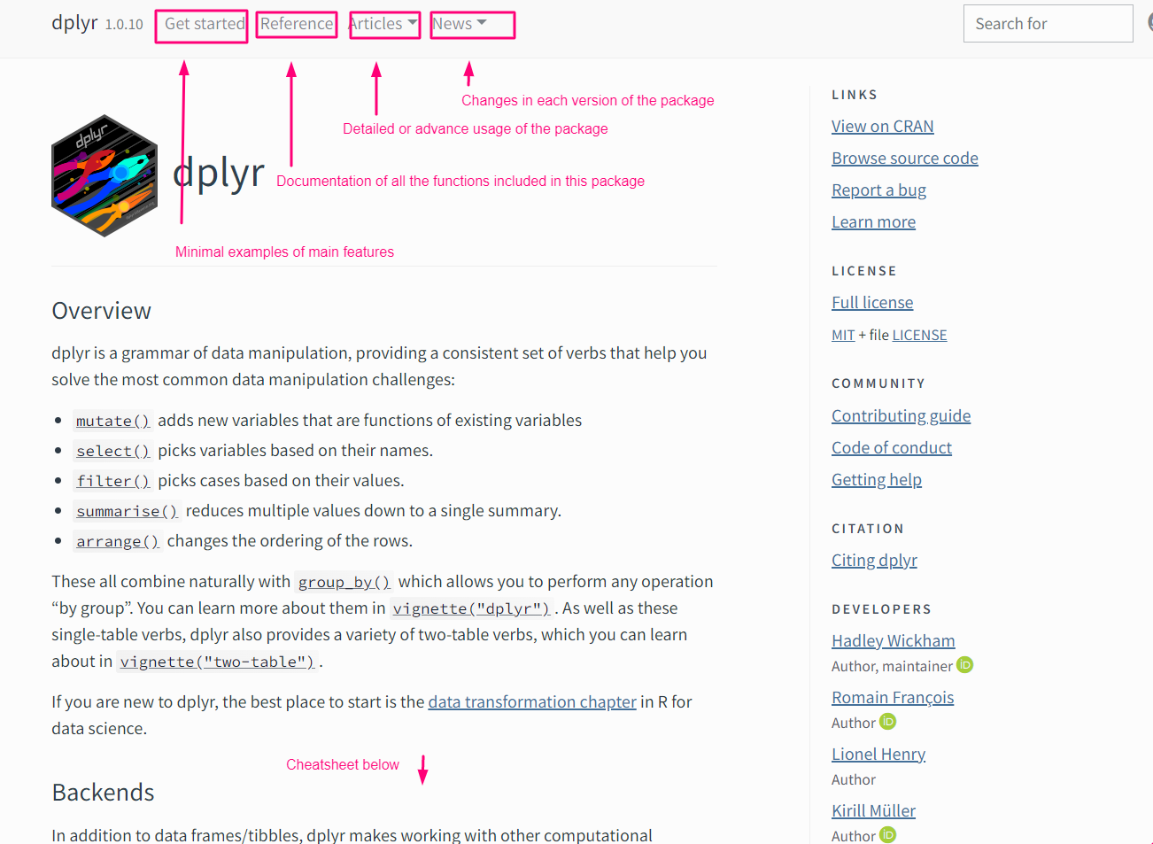
Anatomía del Sitio de Paquetes de Tidyverse
Ejemplo

Slide 11
tibble
Genera cuadros de datos con atributos
Imprime cuadros de datos sin saturar la pantalla
Exhibe tipos de columnas
Main functions:
tibble() Similar a data.frame(), mas regresa un objeto tibble
as_tibble() Convierte un cuadro de datos a tibble
tribble() Crea cuadro de datos pequeño

Slide 12
readr
Lee datos de archivos de texto de manera rápida
Funciones principales:
read_csv() Lee archivos separados con coma
read_delim() Lee archivos separados por espacios
Otras:
cols() Especifica tipo de columnas
parse_double(), parse_logical(), etc. Extrae elementos específicos

Slide 13
Pipa
Se usan para expresar una sucesión de instrucciones
|> en R base (versión 4.2+) o %>% en tidyverse
El lado izquierdo pasa como primer parámetro a la función del lado derecho (3 |> f(4) es equivalente a f(3, 4))
Evita guardar objetos innecesarios o re-escribir objectos manteniendo la claridad

Slide 14
dplyr
Manipulación de datos centrada en cuadros de datos.
Funciones principales:
mutate() Añade o redefine columnas (no cambia núm. de renglones).
select() Selecciona número de columnas.
filter() Filtra renglones de acuerdo a una o más conds.
summarize() Agrega columnas con función especificada
arrange() Ordena cuadros de datos respecto a alguna variable.

Slide 15
dplyr (cont.)
Revisa la documentación para muchas más funciones. Ejemplos por categoría:
Una tabla. arrange(), distinct(), …
Dos tablas. bind_rows(), left_join(), …
Agrupamientos. group_by(), ungroup(), …
Vectores. across(), case_when(), …
Datos. starwars, storms, …
Tablas remotas. sql(), collect(), …
Experimental. rows_update(), rows_path(), …

Slide 16
tidyr
Funciones auxiliares para limpiar datos. Ve la documentación.
Principales:
pivot_longer() Va de formato ancho a largo.
pivot_wider() Va de formato largo a ancho.
Otras:
separate() Separa columna en dos o más cols.
unite() Combina columnas.

Slide 17
stringr
Herramientas para trabajar con cadenas.
Ideal para combinar con expresiones regulares.
Algunas funciones:
str_replace_all() Reemplaza cadenas fijas o expresiones regulares.
str_detect() Detecta si cadena o expresión regular está presente.
str_length() Regresa el número de caracteres.

Slide 18
forcats
Herramientas para manipular factores
Los factores se usan para categorizar una variable con un número limitado de valores (e.g., día/noche, alto/grande/venti, etc.)
Requeridos por algunos modelos y gráficos
Algunas funciones:
fct_reorder(), fct_relevel(), fct_collapse().

Slide 19
lubridate
Operaciones con fechas y estampas de tiempo. Ejemplos:
Extraer fechas/horas: ymd(), mdy(), ym(), ymd_hms().
Extraer, redondear fijar: month(), week(), day().
Auxiliares de fechas: as_date(), is.Date(), today(), now().
Periodos: seconds(), days(), months().
Otras categorías: intervalos, duración, intervalos, formatear, otros.

Slide 20
purrr
Familia consistente de funciones para aplicar a listas y vectores
Una lista es una colección de objetos de R sin una estructura fija, a diferencia de cuadros de datos, arreglos, matrices o vectores
## Example of list with a vector and a matrix. mylist <- list(a_vector = 1:3, a_matrix = matrix(c(1, 2, 3, 4), 2)) mylist
Provee excelente sustitutos a la familia apply (apply(), mapply(), tapply(), sapply(), etc.).

Slide 21
ggplot2
Lo cubrimos ayer y veremos más mañana

Slide 22
Más de Tidyverse
readxl Lee documentos de Excel. Parecido a readr.
googlesheets4 Google Sheets.
rvest Extraer datos de páginas web.
jsonlite JSON.
hms para valores de tiempo.
dbplyr convierte dplyr en SQL.
tidymodels Todo un universo nuevo para ajustar modelos estadísticos o de machine learning. A whole new universe to adjust consistent statistical and ML models.
Es como un tidyverse enfocado en modelos.

Slide 23
Amigos de Tidyverse
fs Administrar archivos: Fija direcciones. Añade, elimina o copia archivos.
sf Para shapefiles, GeoJSON y similares.
here Fijar entorno de manera no ambigua. Ideal para trabajar en Box, Dropbox, o en diferentes ordenadores
glue Concatena cadenas ( como paste(), pero más flexible y elegante).
janitor Limpia columnas y contenido de columnas.

Slide 24
Preguntas
Durante los siguientes tres días:
A: basulto@iastate.edu
Asunto: Duda escuela AME
Cuerpo de correo:
Describe tu pregunta, error.
De preferencia adjunta código que yo pueda ejecutar Por ejemplo, si te sale un error X, adjunta o pega el código que genera ese error.

